Slide 1
Alternativer til fossile brændsler
Kernekraft, solenergi, vandkraft, vindenergi

Slide 2
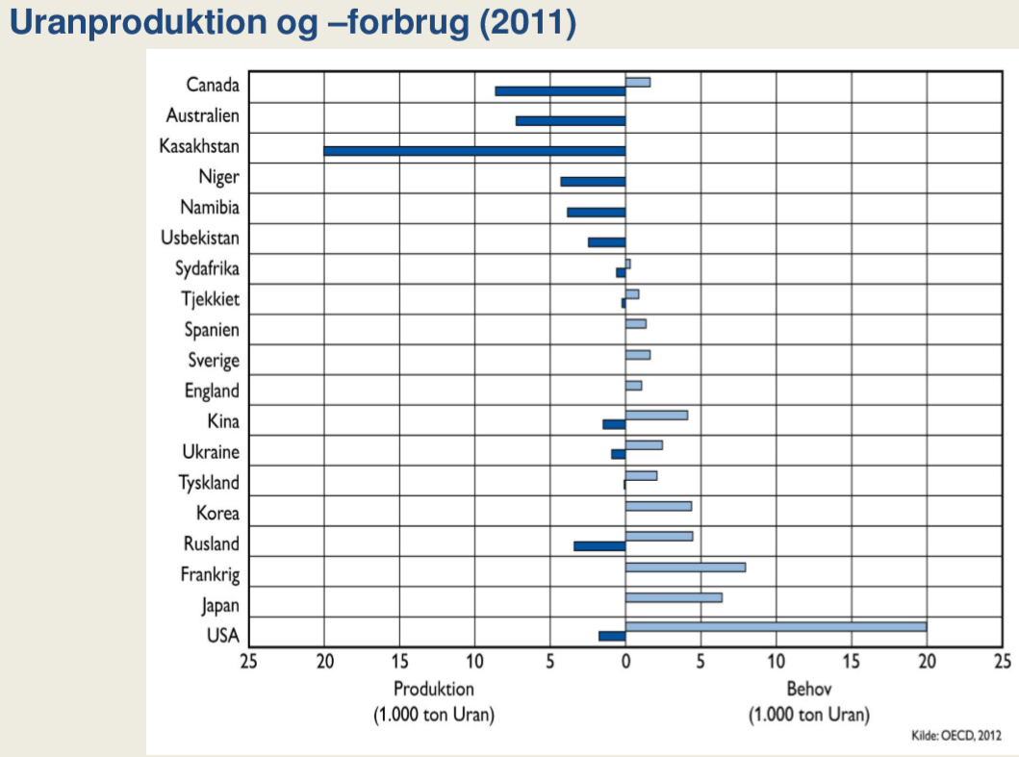
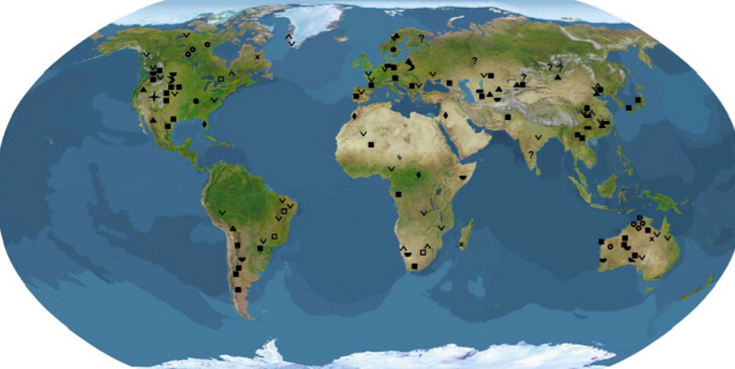
KERNEKRAFT
Uranforekomster

Slide 3
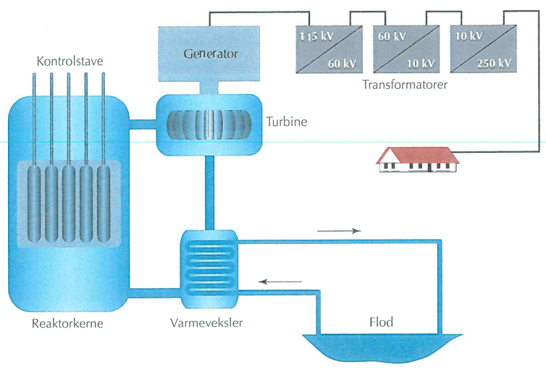
Kernekraft
Energien derfra driver en turbine
Her foregår kernespaltningen
Køling af kernereaktoren er vigtig – derfor skal der være floder eller havvand i nærheden

Slide 4
kernekraft
fordele
Ulemper/problemer
CO₂-fri: ikke en del af de klimarelaterede problemer
Hvor skal det radioaktive affald opbevares?
Risiko for radioaktivt udslip
Sikkerhed ved produktion af kernekraft
Risiko for nedsmeltning af kraftværk – hvis spaltningen løber løbsk
1979: Delvis nedsmeltning af reaktor på Three Mile Island i USA
1986: Stor ulykke på Tjernobyl i område der tilhørte Sovjetunionen. Eksplosion i reaktor og stor spredning af radioaktivt nedfald.
2011: Tsunami ramte Fukushima i Japan – reaktorkappen eksploderede da køleanlægget satte ud
Reaktion på ulykkerne:
Flere lande vil lukke atomkraftanlæg – men hvornår? Skiftet til andre energikilder er dyrt

Slide 5
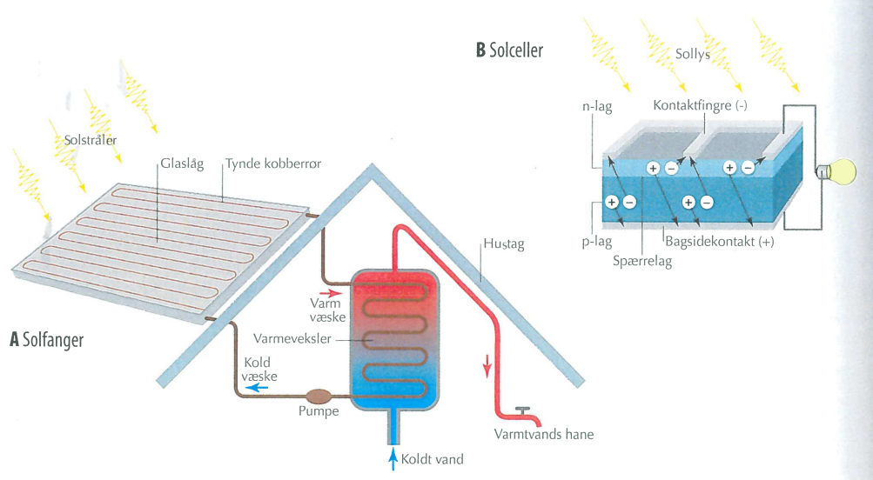
Solenergi
Direkte udnyttelse af Solens indstråling
Det nu varme vand i rørene ledes til vandbeholder – og opvarmer vandet deri
Solens indstråling (fotoner) tilfører energi og elektroner fraspaltes – dette skaber en spændingsforskel – og heri er energipotentialet
Kobberrør m. væske opvarmes i solfangeren
Dette varme vand kan nu ledes til huset til forbrug

Slide 6
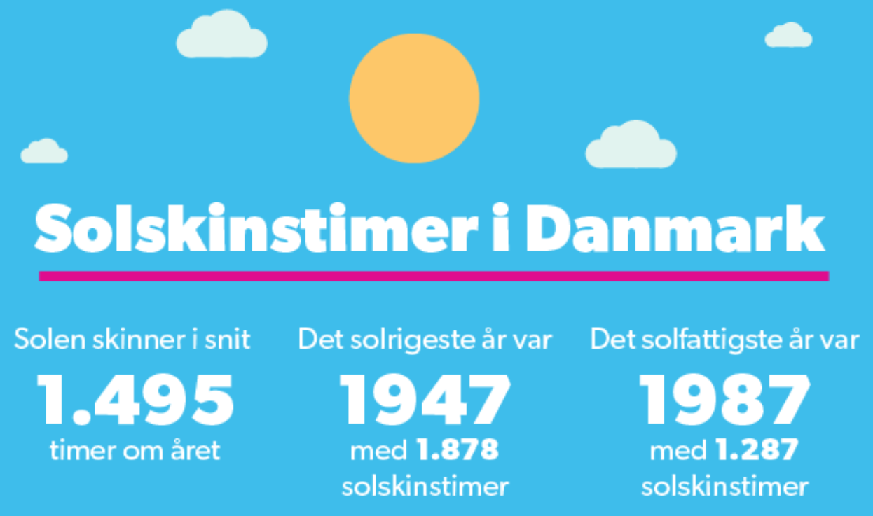
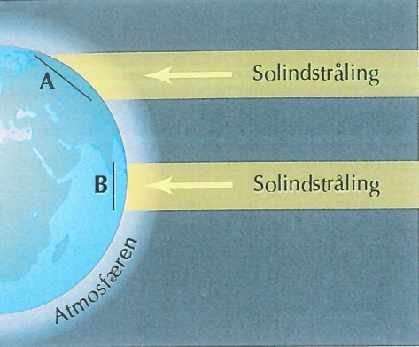
Solenergi i danmark?
Rekorden har det østlige Sahara, hvor Solen skinner 4300 timer om året ud af omkring 4450 mulige.
https://illvid.dk/naturen/hvilket-sted-har-flest-solskinstimer
Solindstrålingen er for ustabil
Solindstrålingen er skrå
- kan afhjælpes med vinkel på solceller eller solfanger
https://www.dr.dk/nyheder/vejret/grafik-saa-meget-skinner-solen-i-danmark-paa-et-aar

Slide 7
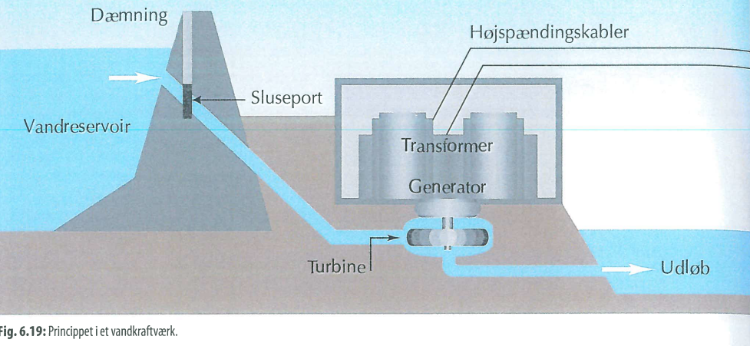
vandkraft
Sluseporten åbnes når det skal genereres strøm
Højdeforskellen er vigtig – heri ligger den potentielle energiproduktion
Vandet driver en turbine og der genereres strøm

Slide 8
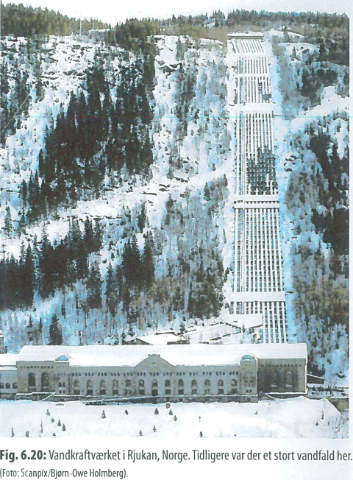
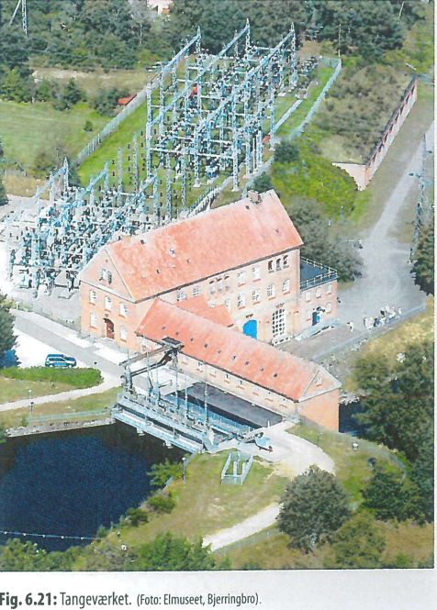
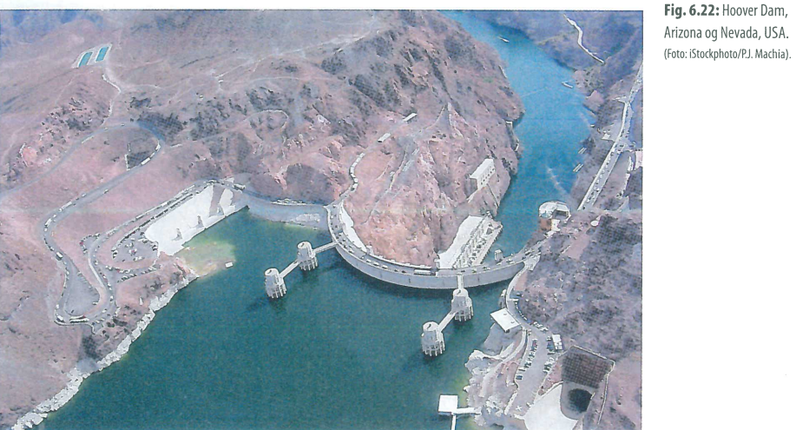
Vandkraft i danmark?
Det altafgørende for potentiale i vandkraft er højdeforskelle i landskabet og vandløb af en betydelig størrelse
Problemer med vandkraft:
Det opdæmmede vand ændrer de naturlige systemer – ændringer i sedimenttransport, vandforsyning mm nedstrøms
Ved store projekter – store oversvømmelser – tvangsfjernelser af beboere
Fordele ved vandkraft:
CO₂-neutral og stort energipotentiale

